Slide 1
RDクラブ 東邦インターナショナル
神田はるか 片岡遥 衣田明弘 藤岡友晟

Slide 2
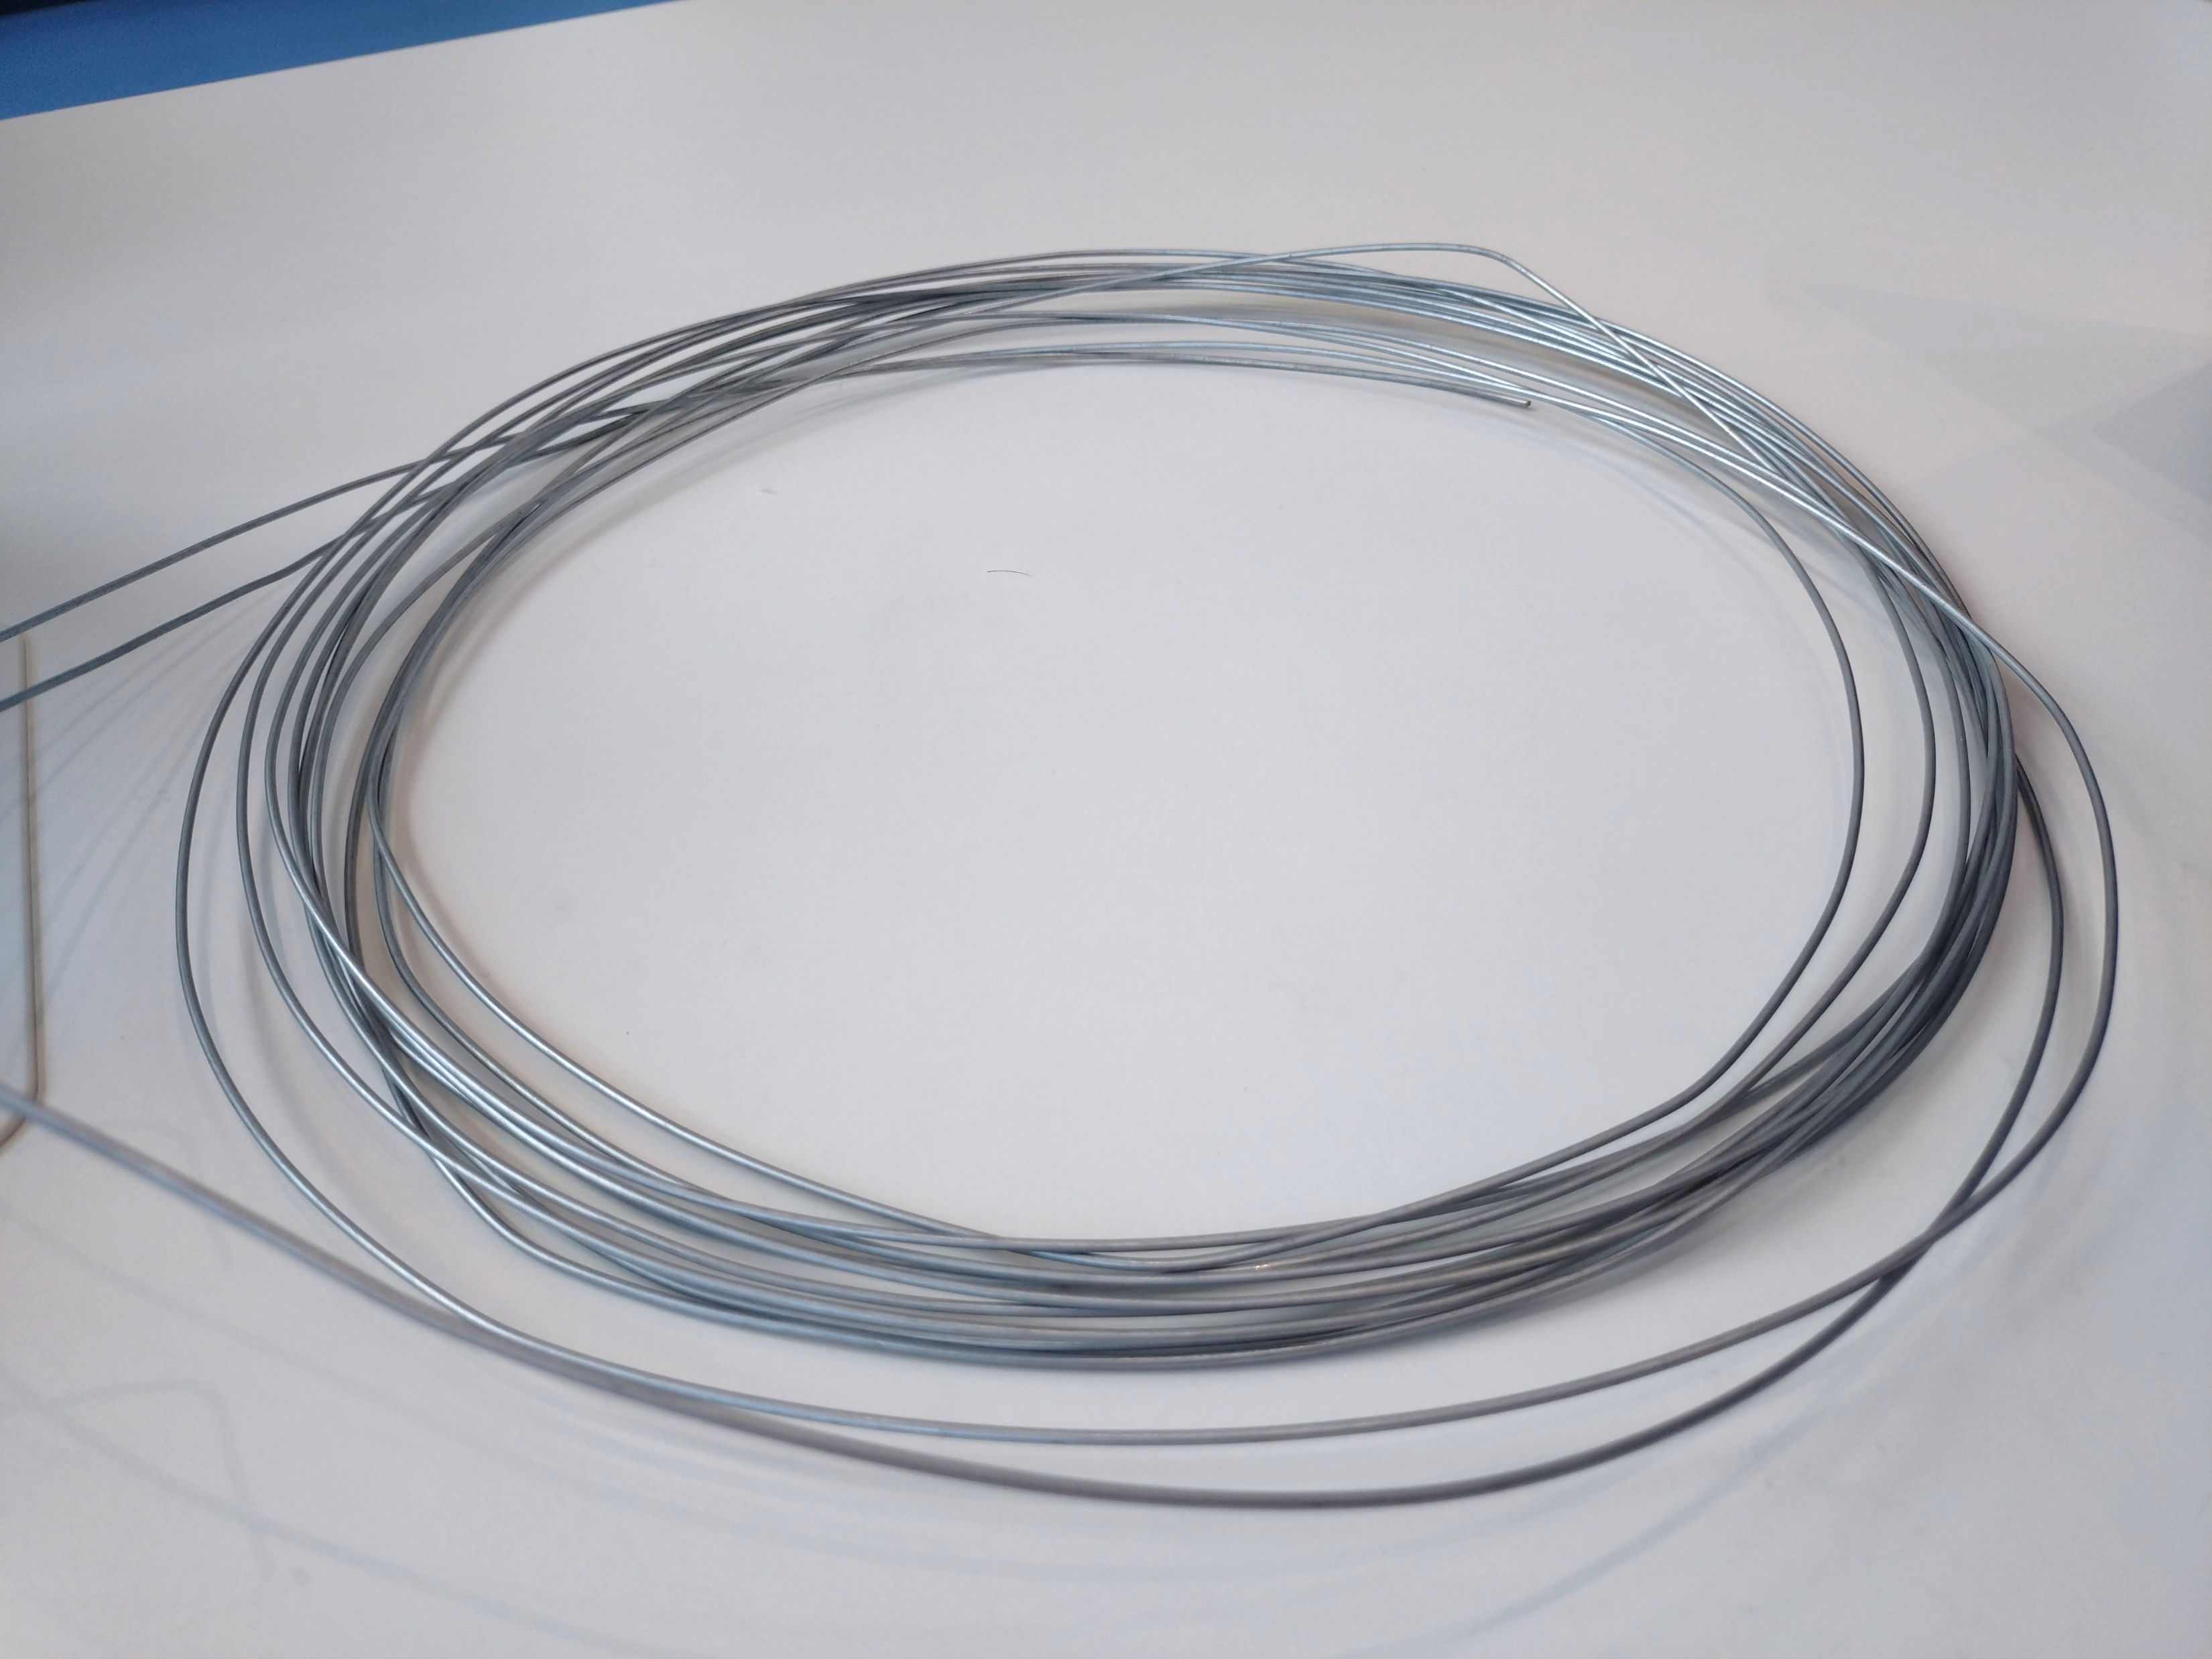
IOT、廃材、教育
これら全てを満たすものを製作

Slide 3
製品
対象者→小中学生
廃材→東邦インターナショナルで出るワイヤー
iot＋学習→楽しみながら実際に動いているiot製品に触れ、工学関連に興味を持ってもらう

Slide 4
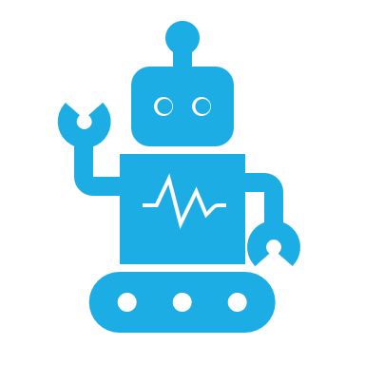
アイデア
光る、動く、音が出る
センサー、モーター、スピーカーを使用
モグラたたき
マイクロコンピュータとしてRaspberry pi pico wを使用

Slide 5
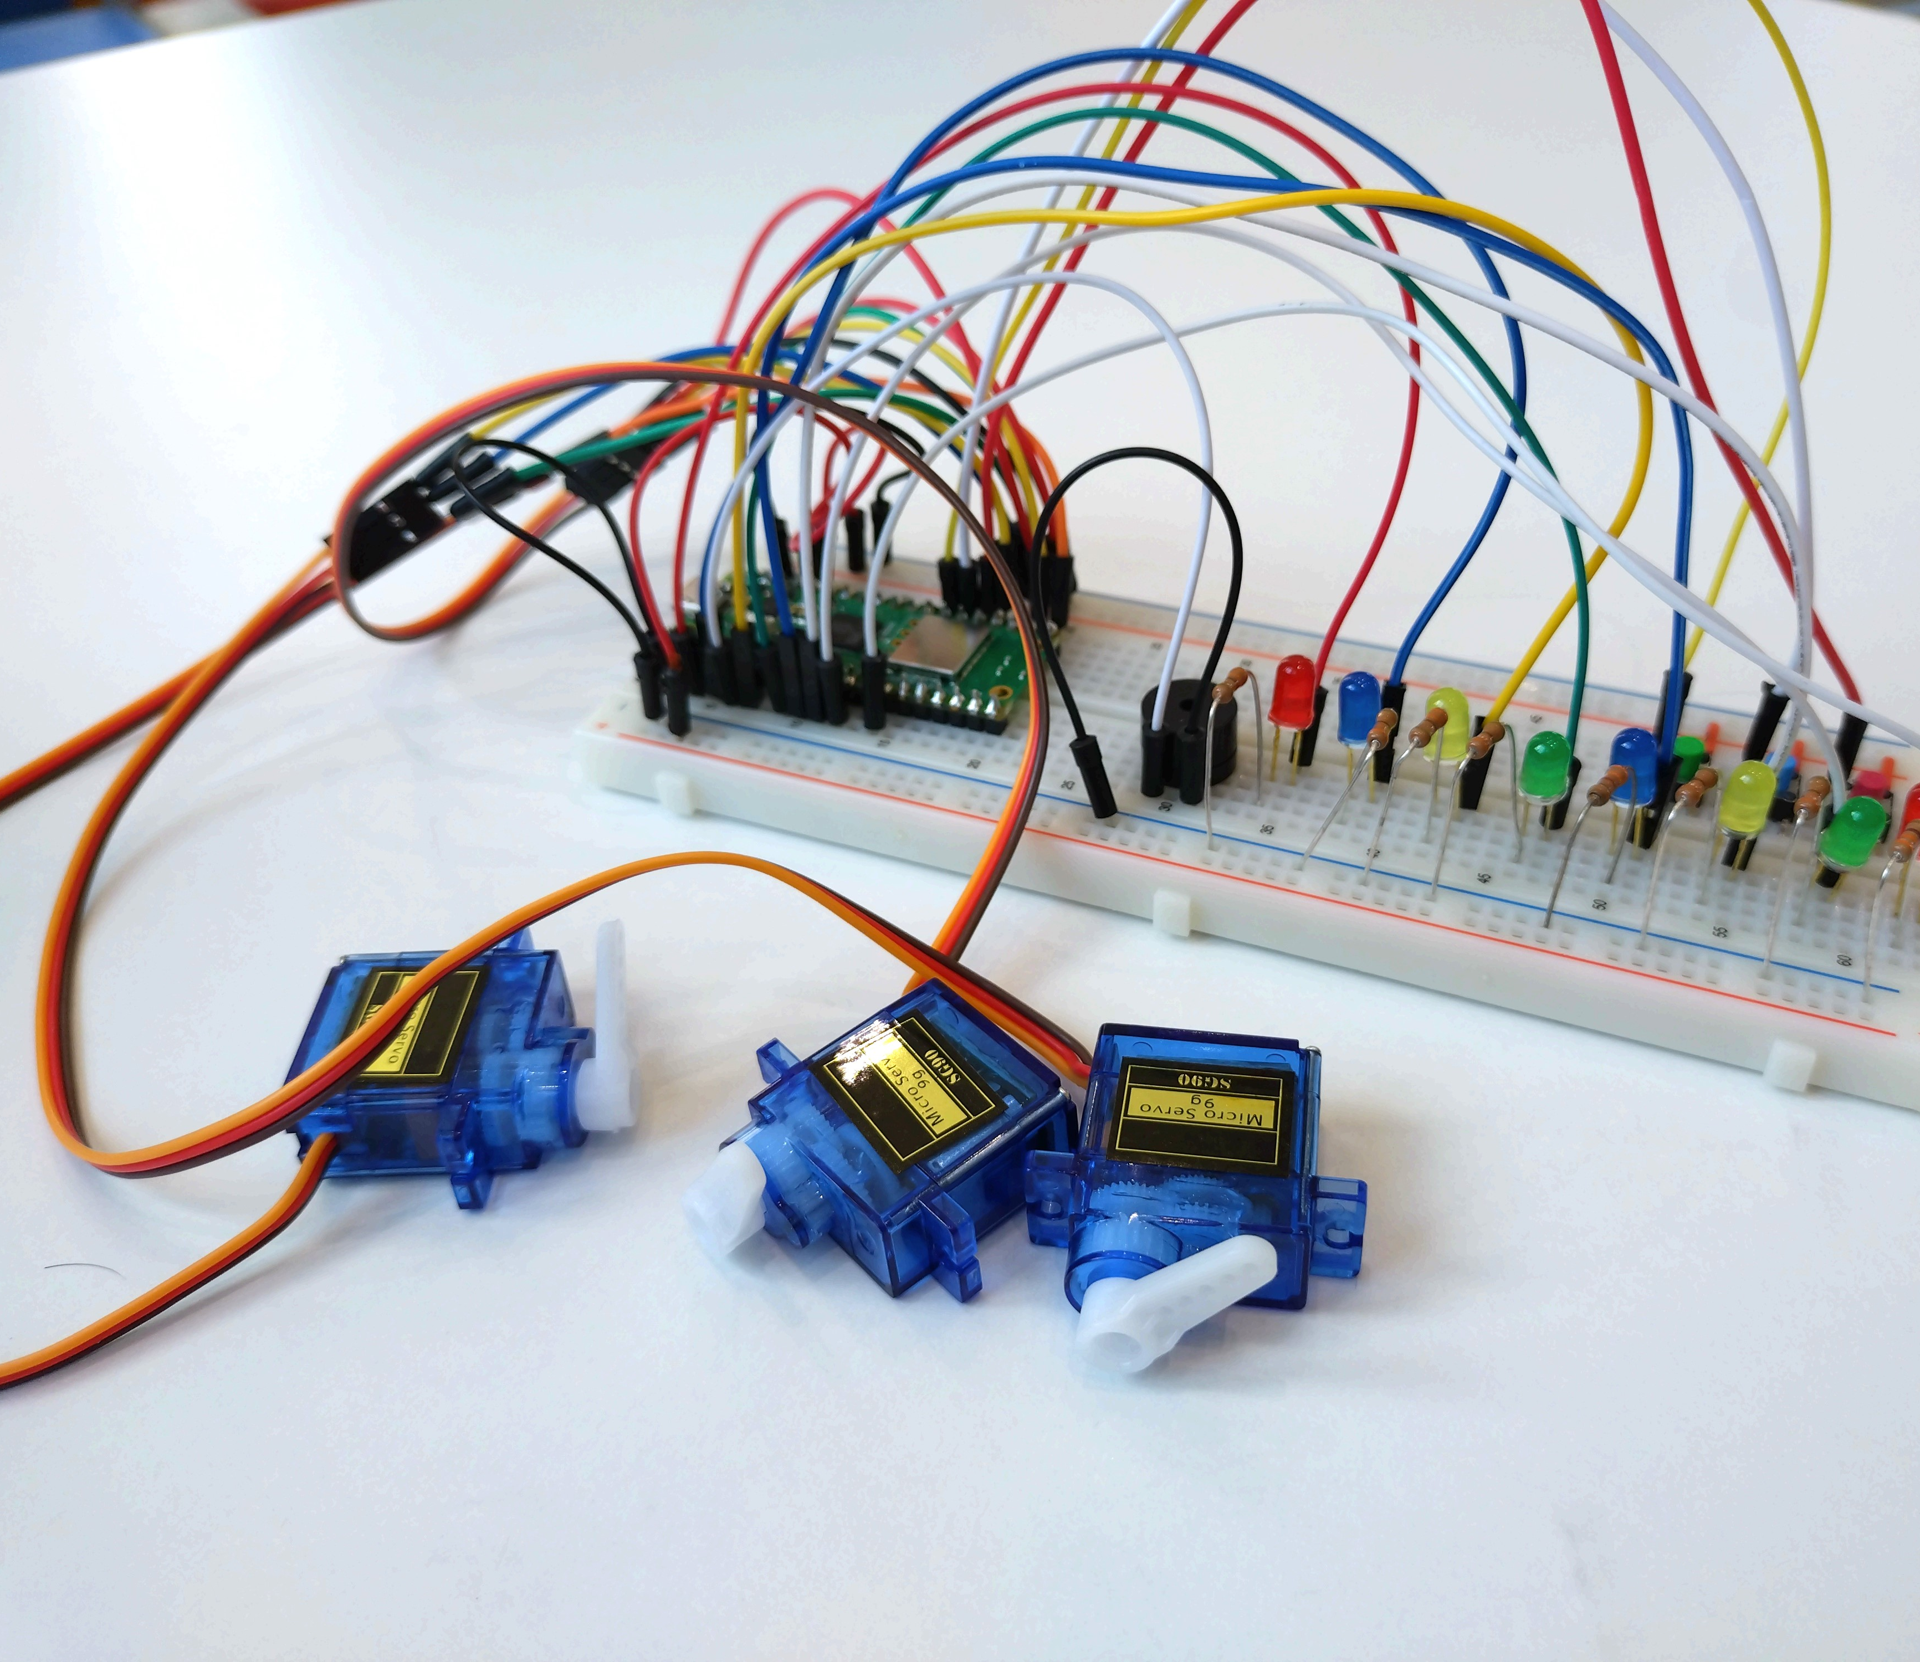
３つの モーターとスピーカー

Slide 6
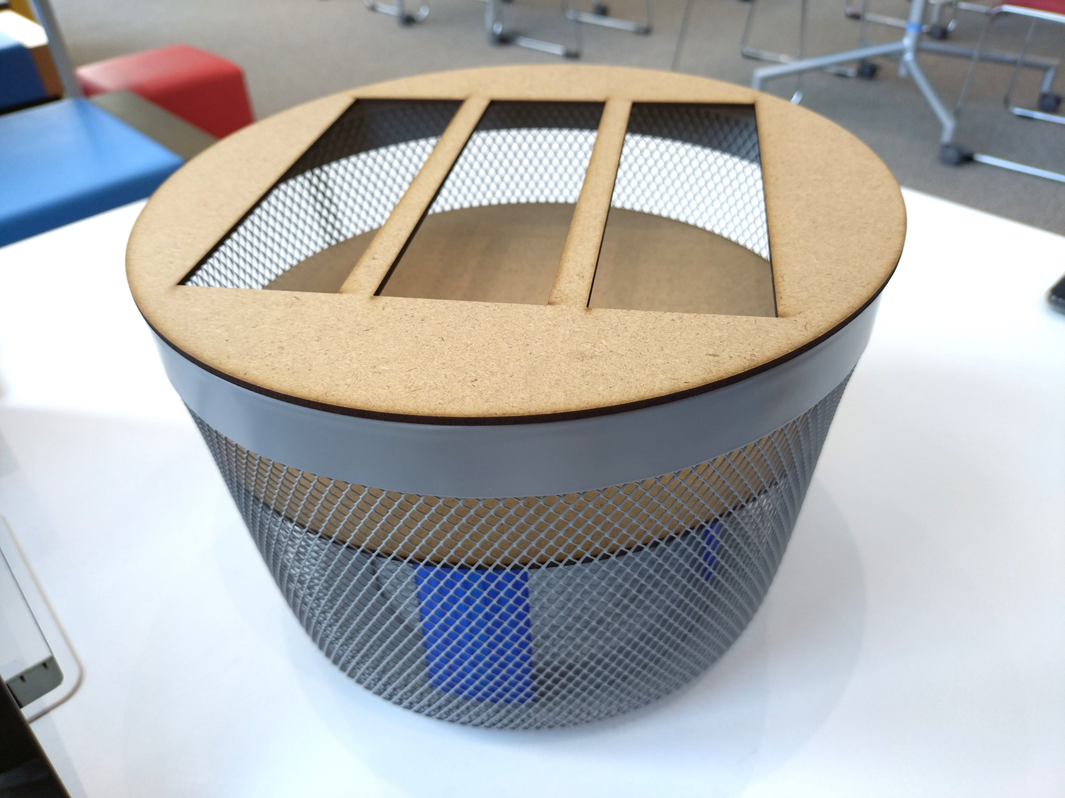
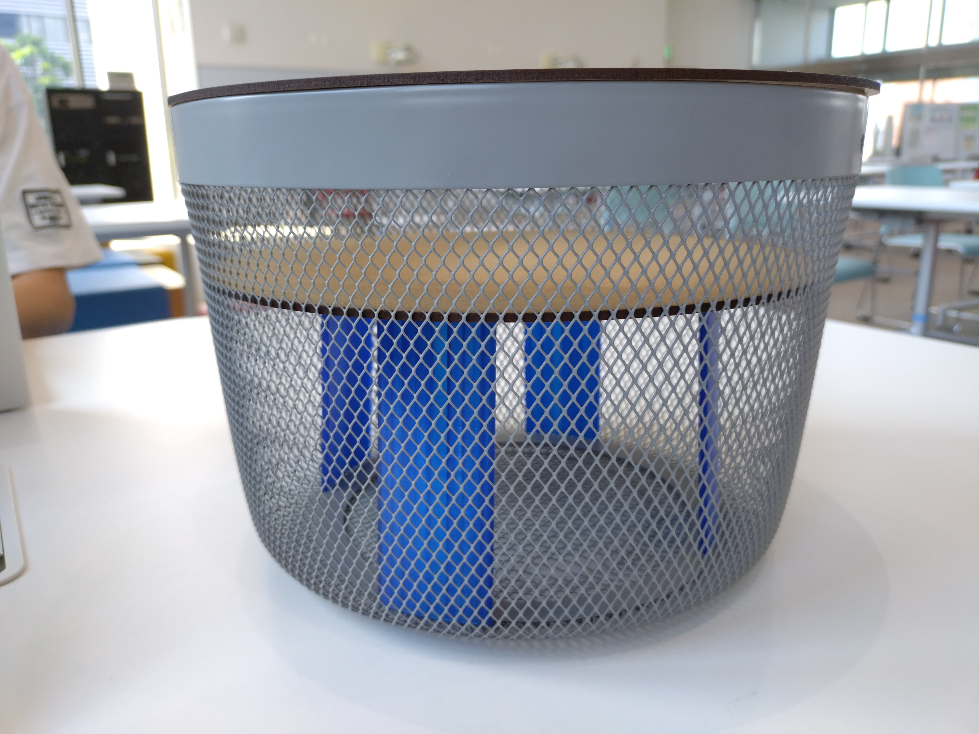
モグラたたきの かご部分と蓋

Slide 7
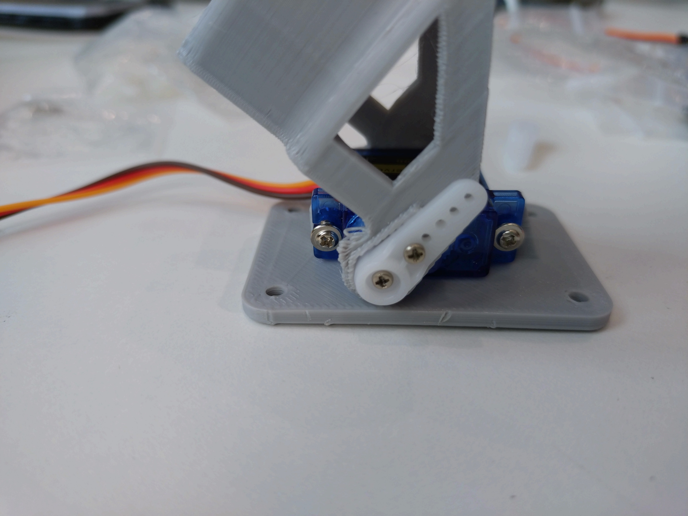
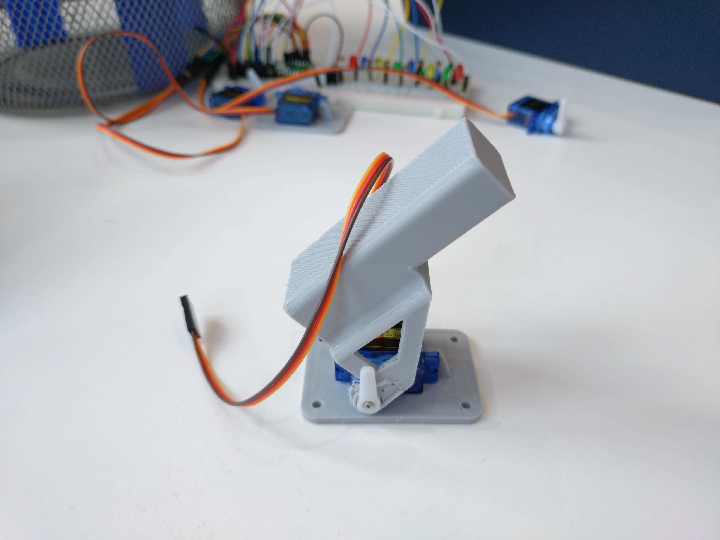
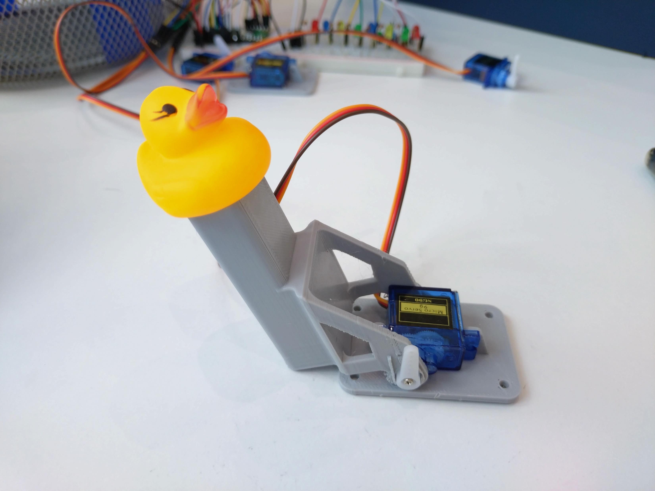
3Dプリンターとひよこ

Slide 8
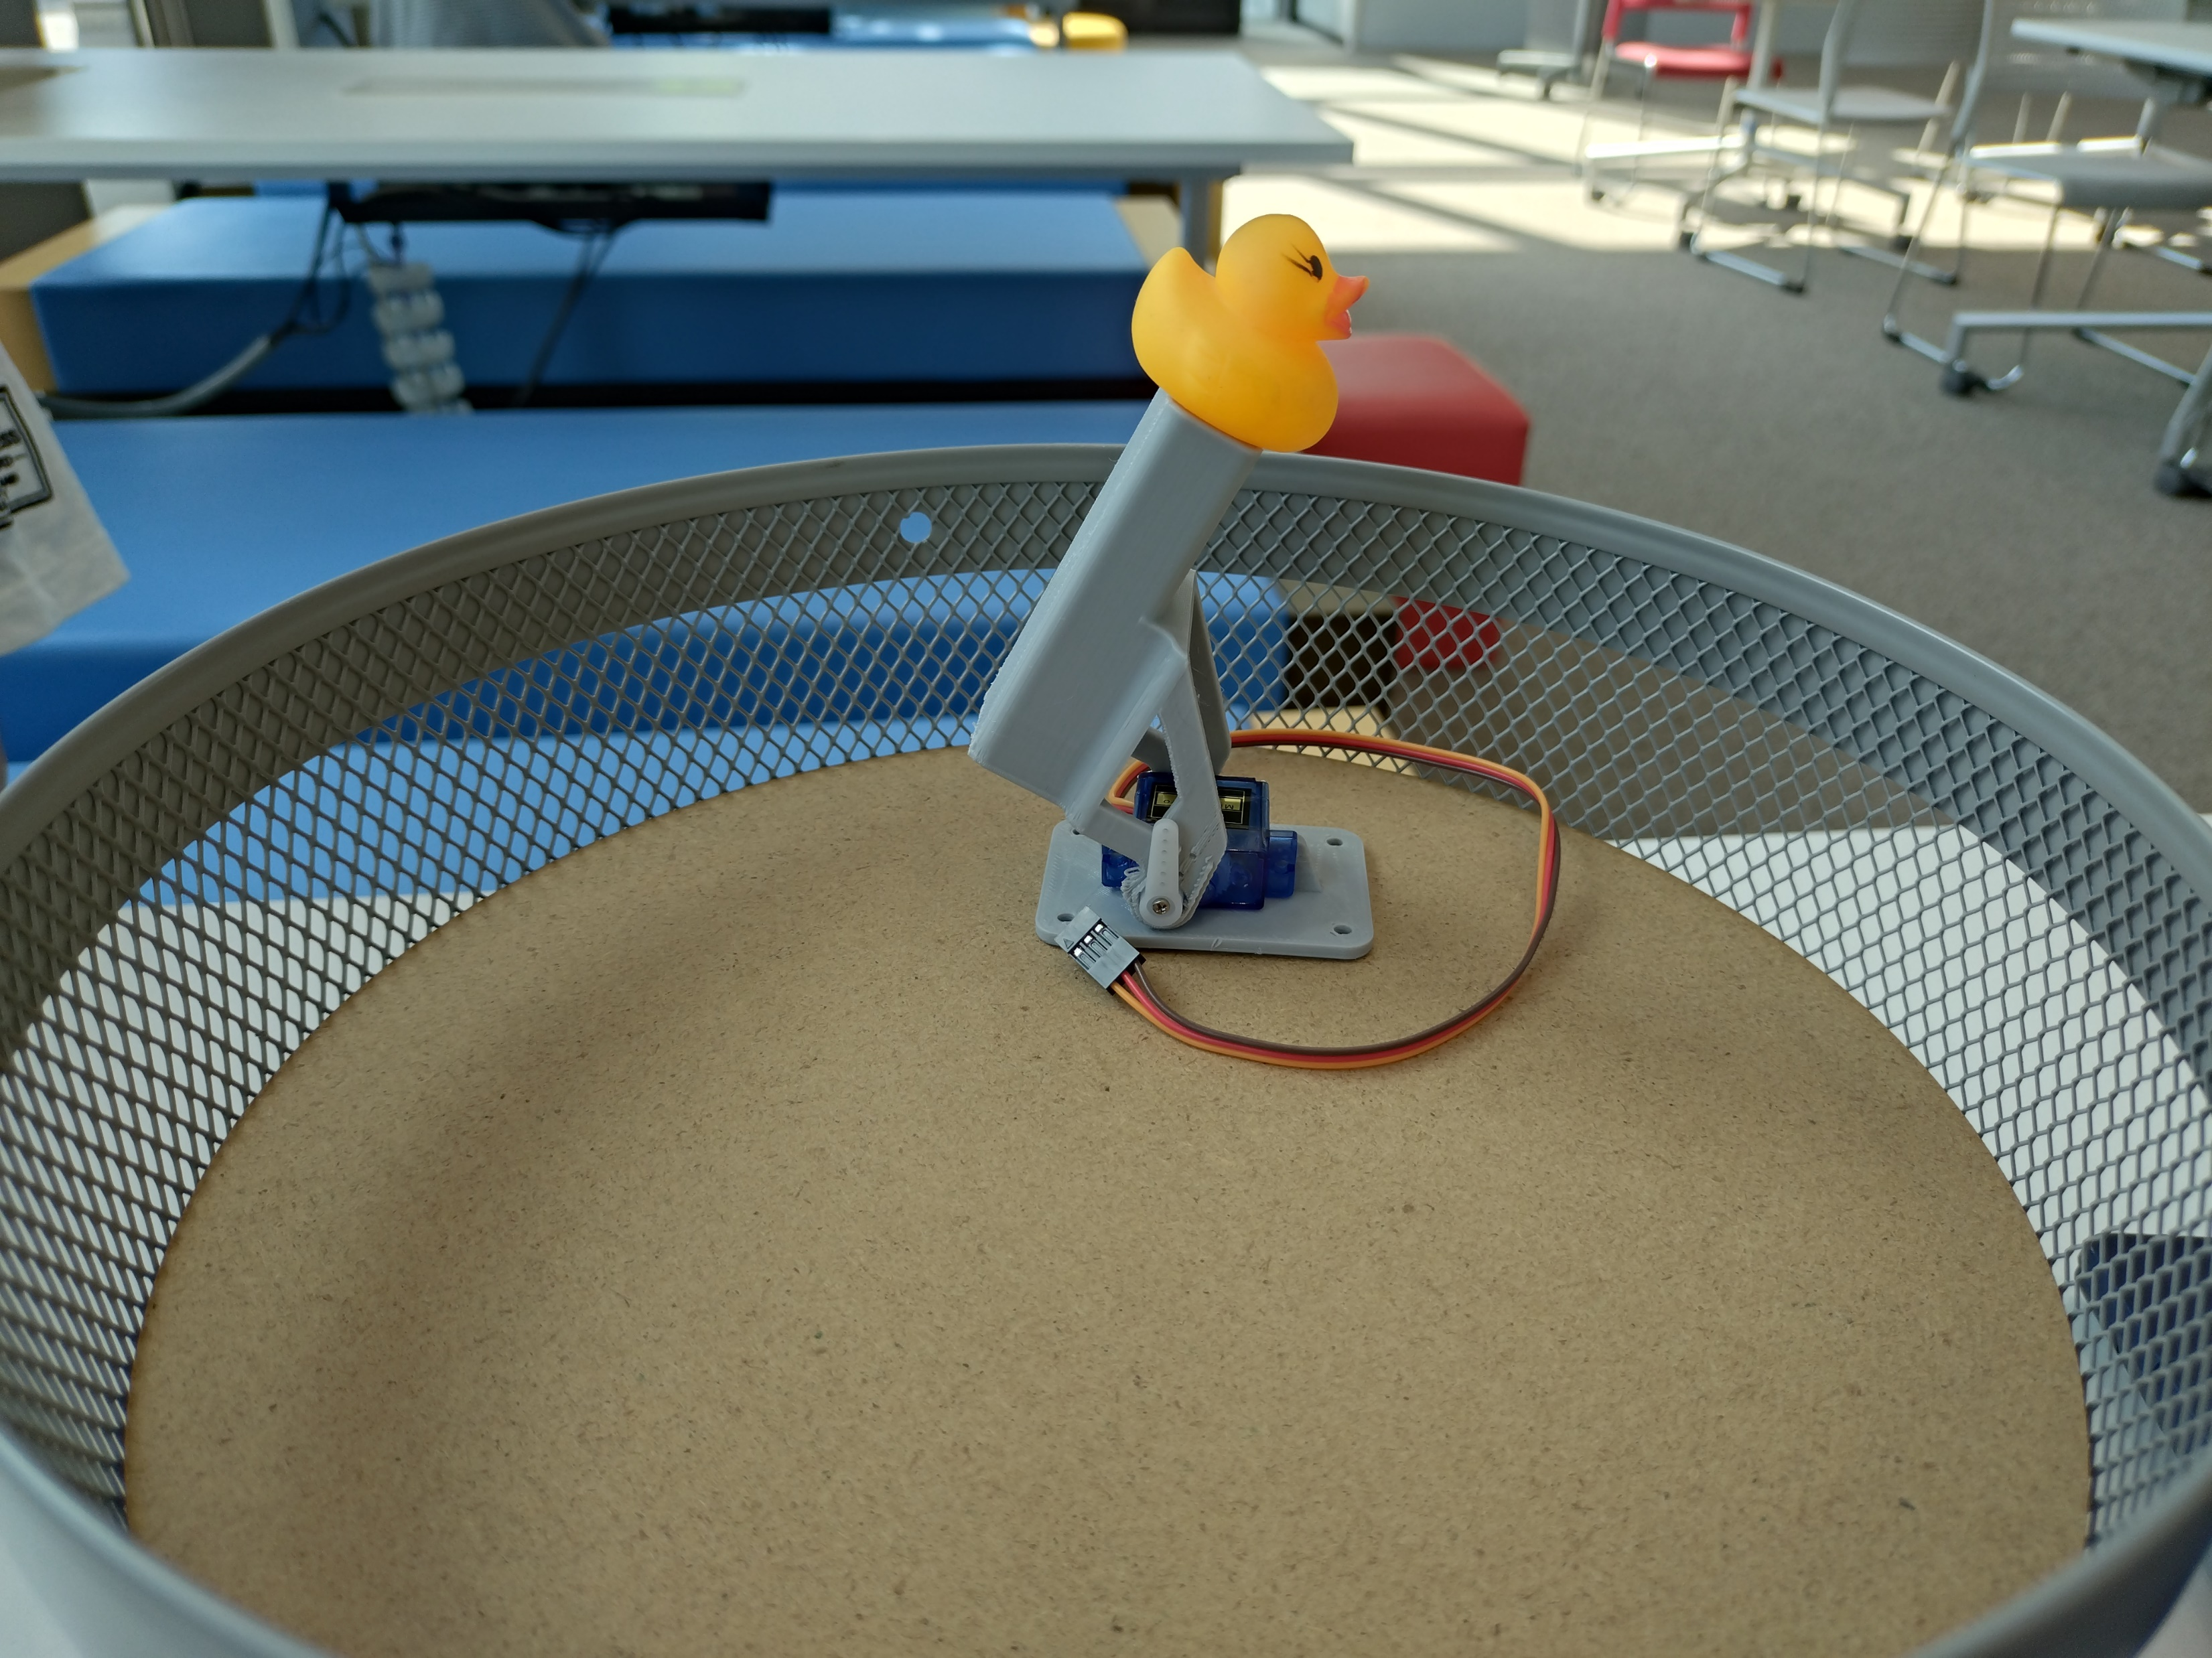
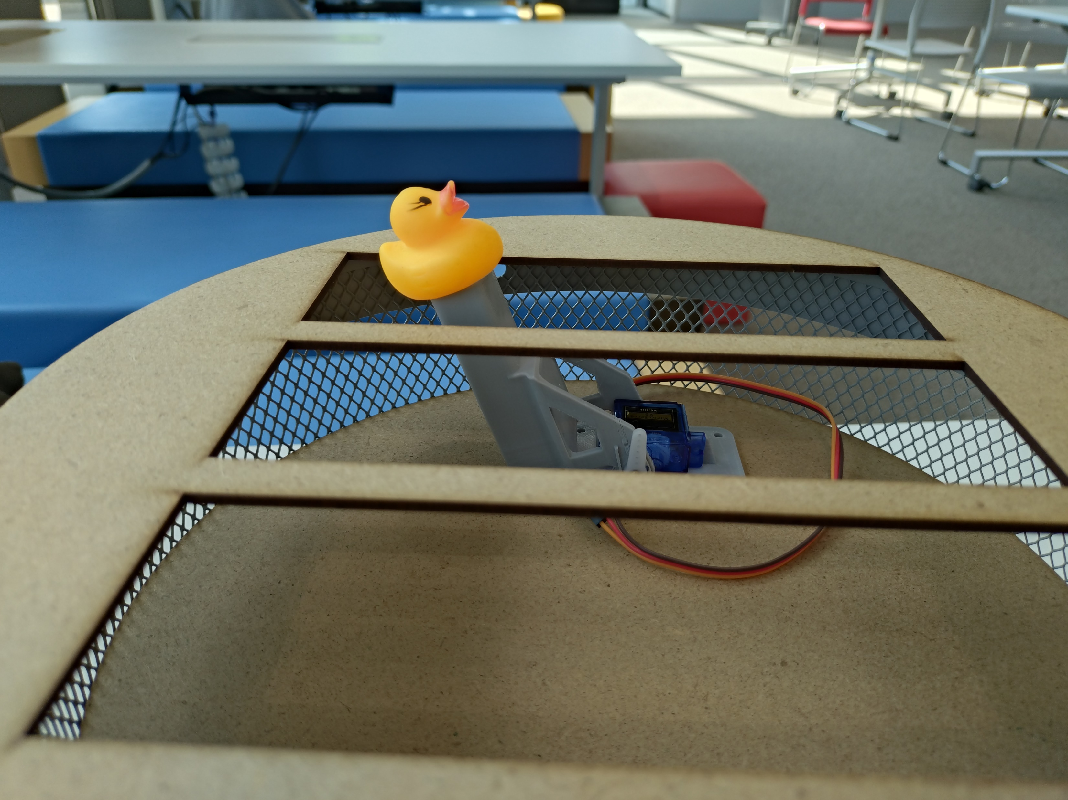
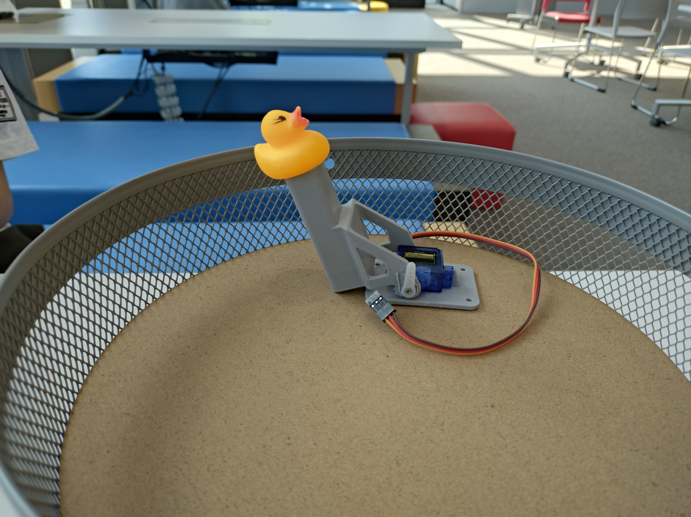
ひよこでのイメージ

Slide 9
現時点での課題
LEDライトがうまく接続できない
ワイヤーをどのようにかごの形にするか
音楽が決まったものしか流せない
3Dプリンターの部品がうまくはまらない

Slide 10
これから やること
画像のかご部分を廃材のワイヤーを使って作成する
LEDライト、音楽をつけるためにコードを書き換える
3Dプリンターの設計図を作り変えて作成する
パソコンで操作するのではなく、ボタンだけで操作できるようにする。

